Slide 1
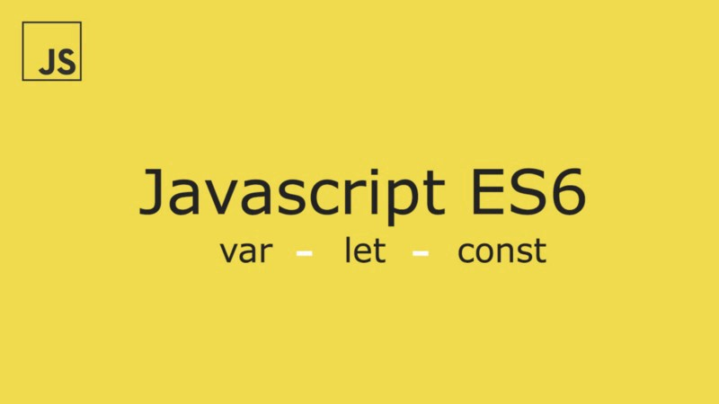

Slide 2
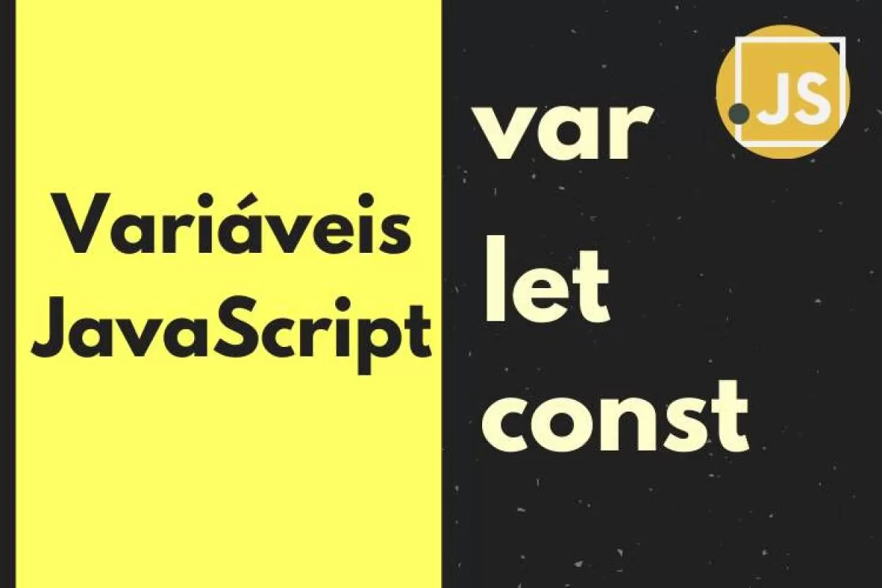

O que são variáveis?
Por que o nome "variável"?
Declaração de Variáveis
O que é escopo?
Definição de nomes de variáveis
Tipos de variáveis
Operadores

Slide 3
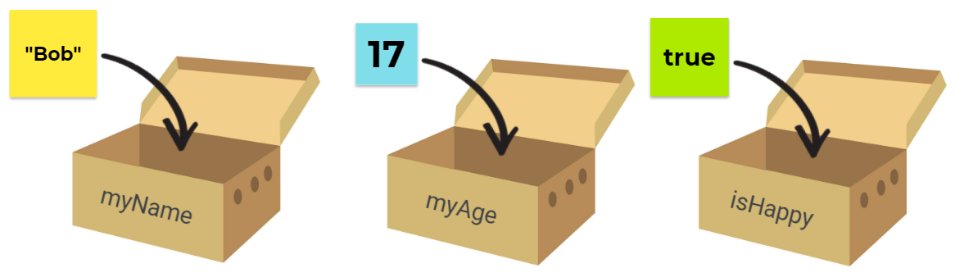
O que são variáveis?
Uma variável faz referencia a um espaço na memória do computador utilizado para guardar informações que serão usadas em seus programas.

Slide 4
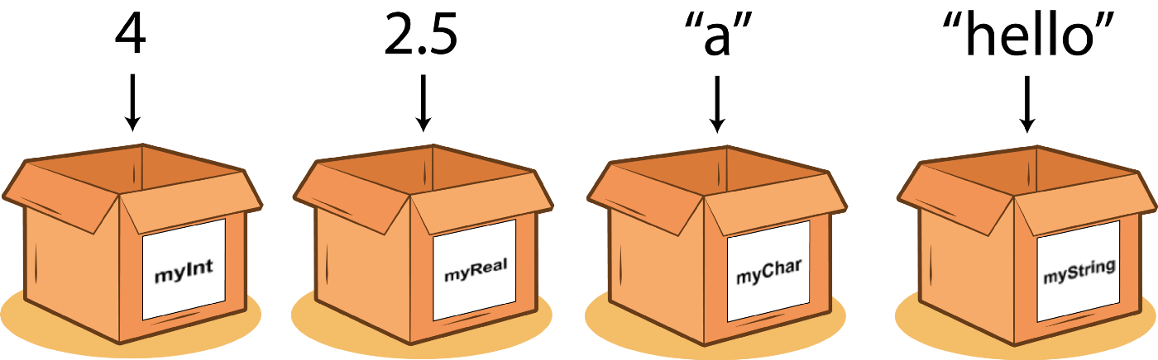
Por que o nome "variável"?
Porque uma variável pode ter o seu valor alterado durante a execução de um programa.

Slide 5
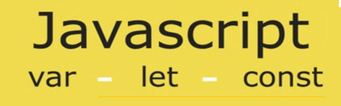
Declaração de Variáveis
Novas variáveis em Javascript são declaradas utilizando uma dessas três palavras-chave: let, const ou var.
let - a variável declarada é acessível somente dentro do bloco em que ela foi declarada.
const - permite que você declare variáveis cujos valores não serão modiﬁcados.
var - não tem as restrições que as duas outras palavras-chave anteriores têm. Uma variável declarada com a palavra-chave var é acessível de qualquer lugar da função em que ela foi declarada, ou seja, ela não tem escopo de bloco, e sim escopo de função.

Slide 6
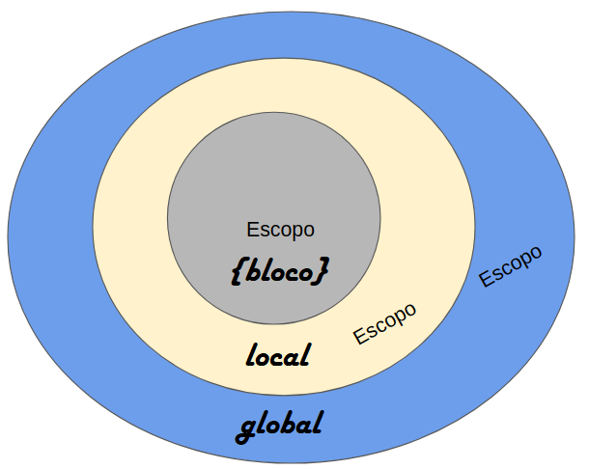
O que é escopo?
É a propriedade que determina onde uma variável pode ser utilizada dentro de um programa,

Slide 7
Definição de nomes de variáveis
Quando criamos variáveis temos de levar em consideração algumas regras específicas da linguagem:
Uma variável é case-sensitive
Isso significa que nomes com letras maiúsculas são diferentes de nomes com letras minúsculas: para um programa em JavaScript, Nome é diferente de nome.
Caracteres válidos
O recomendado é o uso apenas letras de MAIÚSCULAS e minúsculas, sem acentos e espaços.
Nome reservados pela linguagem
Alguns nomes não podem ser utilizados para criação de variáveis pois estão reservados de alguma forma à linguagem.

Slide 8
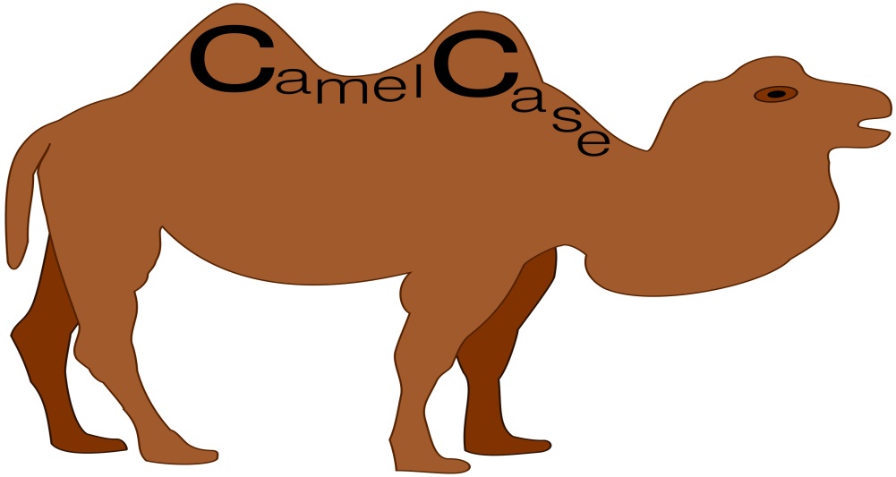
camelCase
CamelCase é uma maneira de separar as palavras em uma frase colocando a primeira letra de cada palavra em maiúscula e não usando espaços.
É nomeado como caixa de camelo porque as letras maiúsculas lembram as corcovas nas costas de um camelo .

Slide 9
Tipos de variáveis
Algoritmos em Javascript manipulam valores, e esse valores pertencem a um tipo.
Tipo | Descrição
Números | Podem ser números inteiros ou números decimais (valores com ponto).
Cadeias de caracteres | Qualquer cadeia de caractere entre ' (aspas simples) ou “ (aspas duplas).
Booleanos | As palavras true para verdadeiro e false para falso.
Nulo | Valor null que representa a ausência de um valor.
Undefined | Normalmente indica uma variável não inicializada

Slide 10
Operadores
Operadores Matemáticos
São os operadores que permitem a realização de operações aritméticas sob as variáveis.
Símbolo | Significado | Exemplo
+ | Adição | x + 7
- | Subtração | x - 7
* | Multiplicação | x * 8
/ | Divisão | x / 8
% | Resto | x % 8
= | Atribuição | x = 8

Slide 11
Operadores
Operadores lógicos
São os operadores que permitem a realização de operações lógicas sob as variáveis. São normalmente utilizados em comandos condicional (como o if) e repetições (como o while).
São aplicáveis a valores booleanos (true e false) e seu resultado também é um booleano.
Símbolo | Nome | Descrição | Exemplo
&& | E | Verdadeiro se as duas condições são verdadeiras | x && y
|| | Ou | Verdadeiro se pelo menos uma das condições é verdadeira | x || y
! | Negação | Retorna o valor booleano inverso | !x

Slide 12
Operadores
Operadores de Comparação
São os operadores que permitem a realização de operações de comparação sob variáveis.
Símbolo | Significado | Exemplo
== | Verifica igualdade | x == 11
< | Verifica se valor menor que outro | x < 11
<= | Verifica se valor menor ou igual a outro | x <= 11
> | Verifica se valor maior que outro | x > 11
>= | Verifica se valor maior ou igual a outro | x >= 11
!= | Verifica se valor diferente de outro | x != 11

Slide 13
Operadores
Operadores combinados
São operadores que simplificam a sintaxe de operações aritméticas bem comuns, servindo como atalho mais compacto da operação.
Símbolo | Significado | Exemplo | Alternativa
+= | Incrementa valor | x += y | x = x + y
-= | Decrementa valor | x -= y | x = x - y
*= | Multiplica por | x *= y | x = x * y
/= | Divide por | x /= y | x = x / y
x++ | Incrementa em uma unidade | x = y++ | y = y + 1 e x = y
x-- | Decrementa em uma unidade | x = y-- | y = y - 1 e x = y

